Slide 1
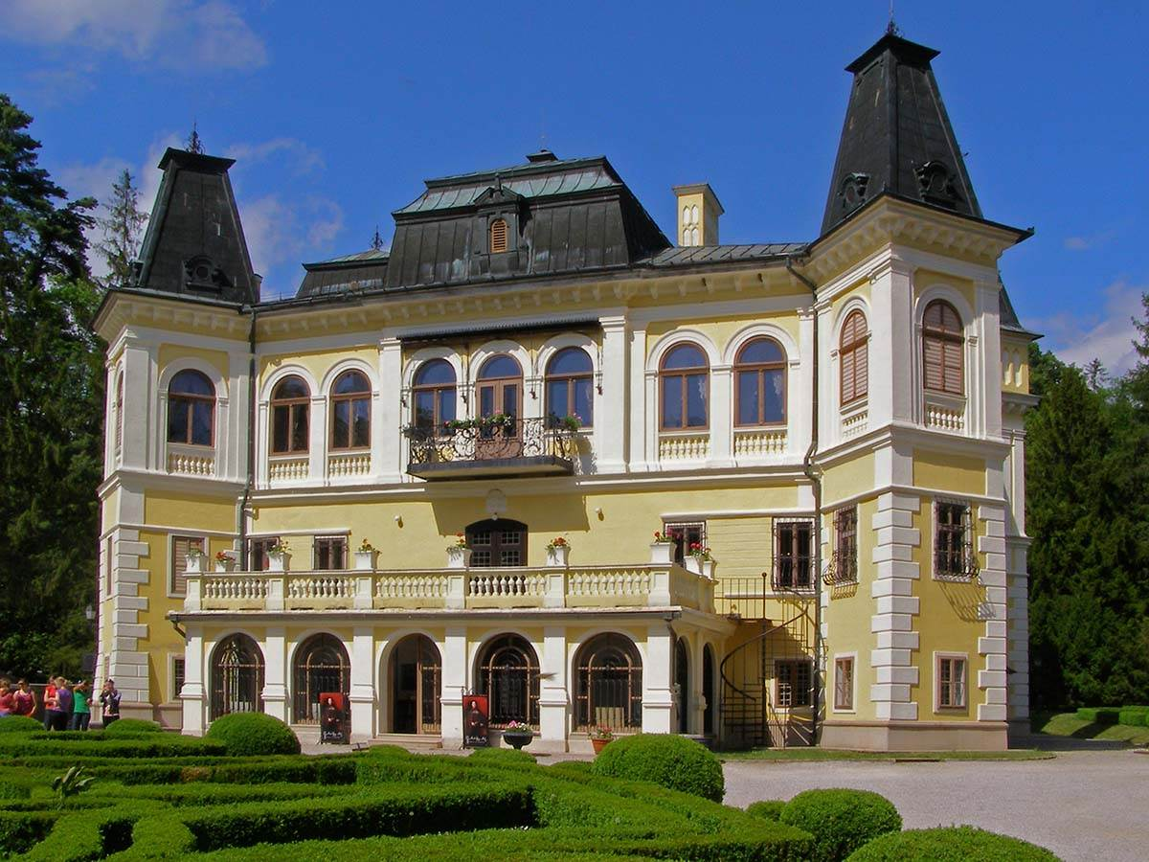

BETLIAR CASTLE
SLOVAKIA

Slide 2
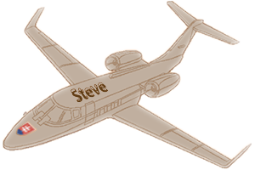



BETLIAR CASTLE
SLOVAKIA
Betliar Kalesi
Slottet i Betliar
Slovakien
Slovakya
A betléri kastély
El Palacio Betliar
Szlovákia
Das Schloss Betliar
Eslovaquia
Castelul Betliar
Château de Betliar
Slowakei
The Betliar Castle
Slovacia
Slovaquie
Kάστρο Betliar
Slovakia
Palazzo Betliar
Kaštieľ Betliar
Slovacchia
Σλοβακία
Slovensko
O Castelo Betliar
Zamek Betliar
Замок Бетляр
טירת בטליאר
Słowacja
Betliar Kasteel
Eslováquia
Словакия
סלובקיה
Slowakije

Slide 3




Betliar is the most visited South-East Slovakian Renaissance castle. It's located 3 km north of the town Rožňava. The Manor House dates from the beginning of the 18th century. From the end of the 18th century the owners - family Andrássy, began to build a natural park with some garden pavilions and a rare exotic trees. Inside of the castle are a lot of rare furniture, works of art and collections. The library contains about 15,000 historic books.
El Palacio Betliar es un monumento lo más visitado en el sudeste de Eslovaqia. Está situado 3 km en norte de la ciudad Rožňava. Las informaciones sobre este Palacio son conocidas del principio del siglo 18. Al fin del siglo 18 los propietarios - la dinastía Andrássy principiaron por construir un parque de naturaleza con algunos pabellones de jardín y con unos árboles extraordinarios y exóticos. En interior del Palacio se encuentra una cantidad de muebles raros, las obras del arte y de las colecciones. La biblioteca contiene 15 miles libros de la época medieval.
Betliar je najnavštevovanejším kaštieľom na juhovýchode Slovenska. Leží 3 km severne od mesta Rožňava. Pochádza zo začiatku 18. storočia. Koncom 18. storočia majitelia – rod Andrássyovcov, započali s budovaním prírodného parku s menšími záhradnými stavbami a vzácnymi exotickými stromami. Vo vnútri kaštieľa sa nachádza množstvo vzácneho nábytku, umeleckých diel a zbierok. Knižnica obsahuje 15 tisíc historických kníh.

Slide 4



SLOVAKIA
Betliar
GPS N 48°42‘22‘‘ E 20°30‘37‘‘

Slide 5
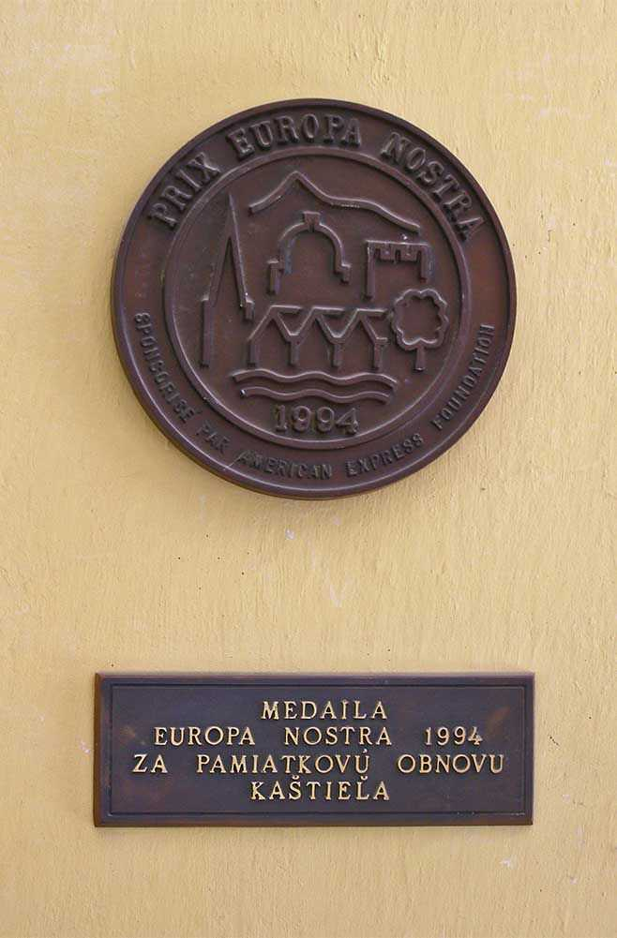



Photo © Steve
Photo © Steve

Slide 6

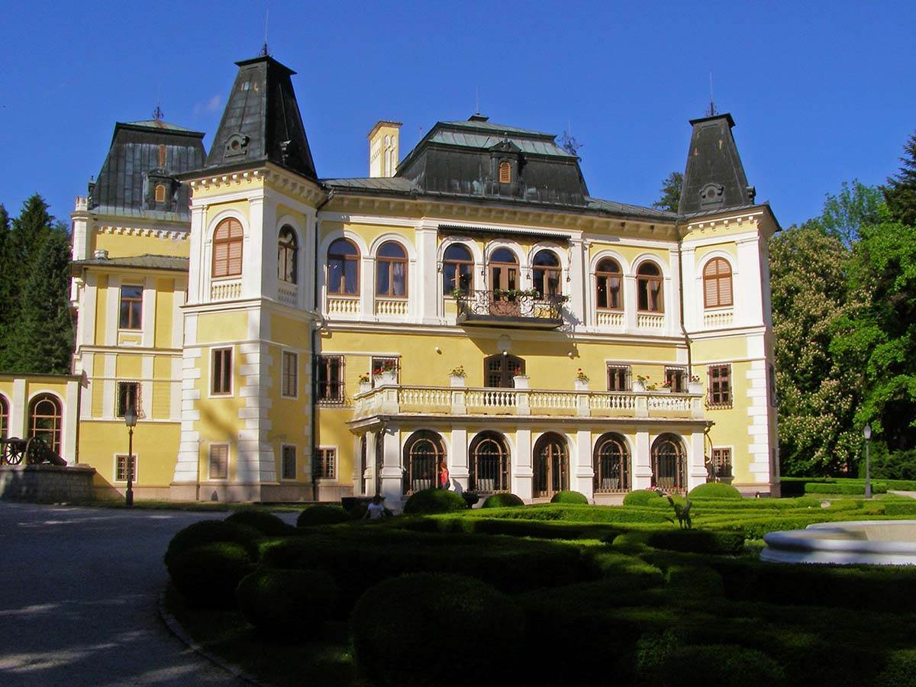

Photo © Steve
Photo © Steve
Photo © Steve

Slide 7
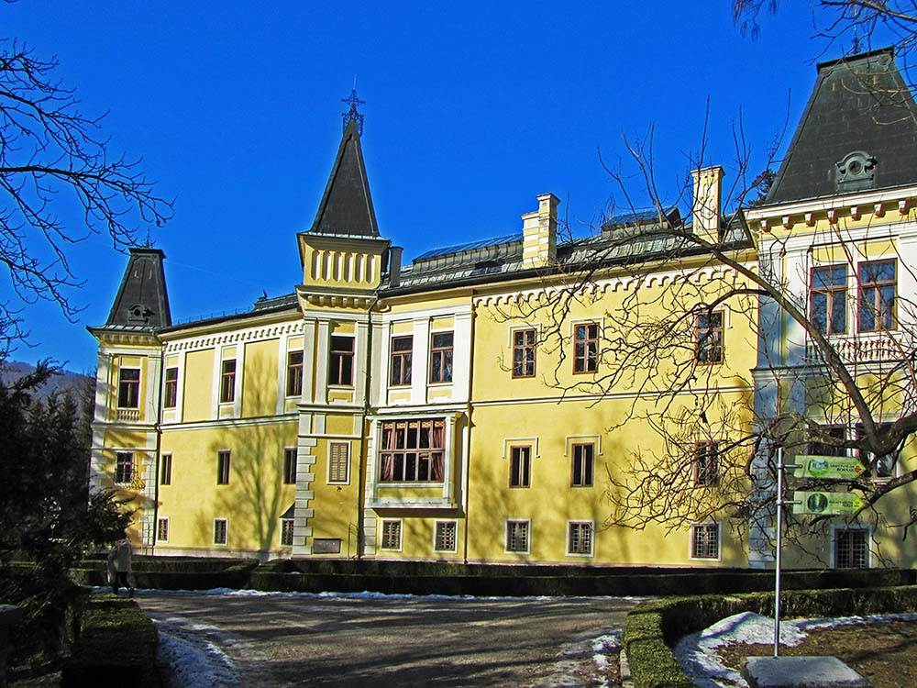
Photo © Steve

Slide 8
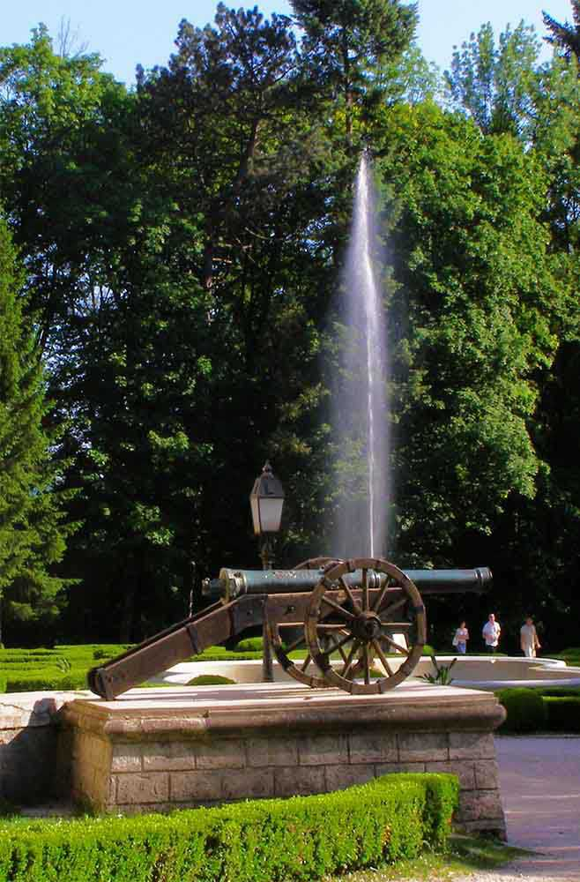
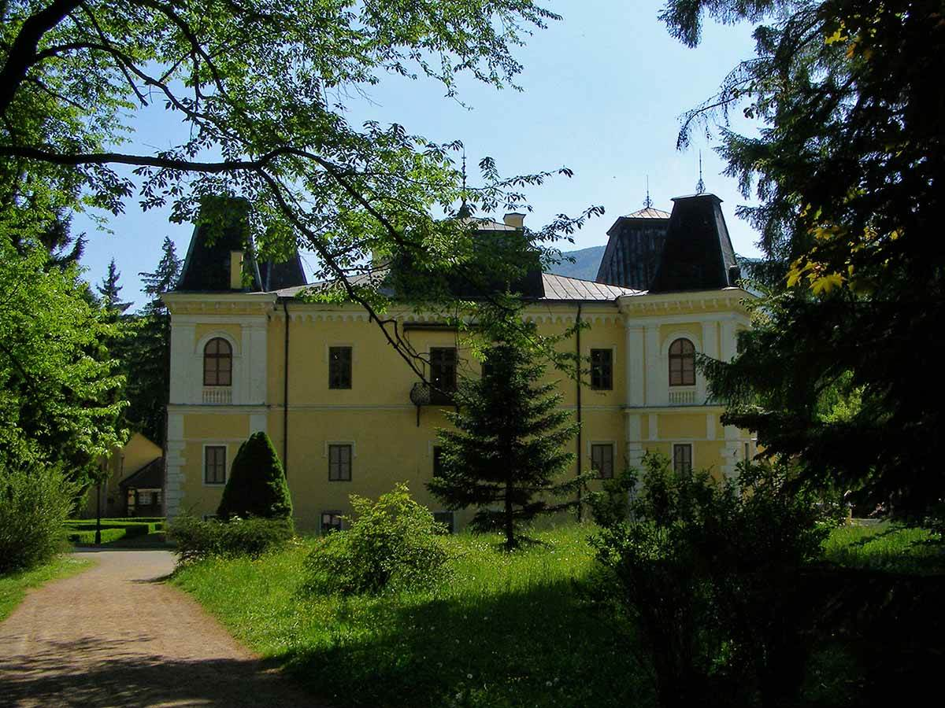
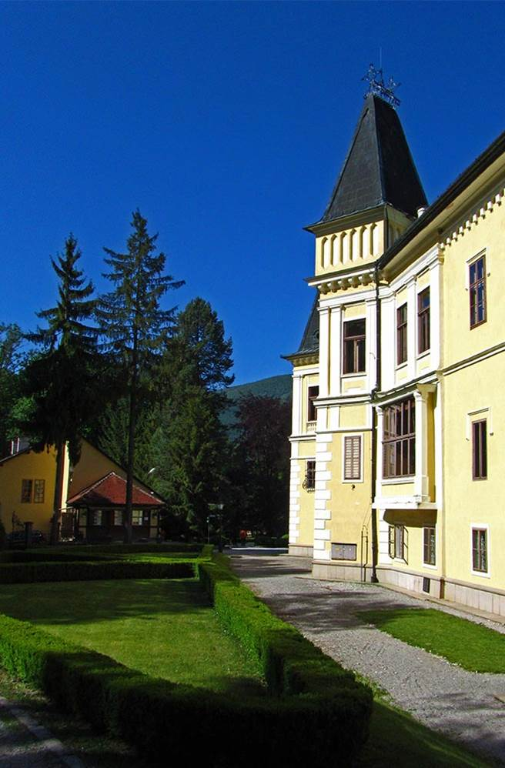
Photo © Steve
Photo © Steve
Photo © Steve

Slide 9
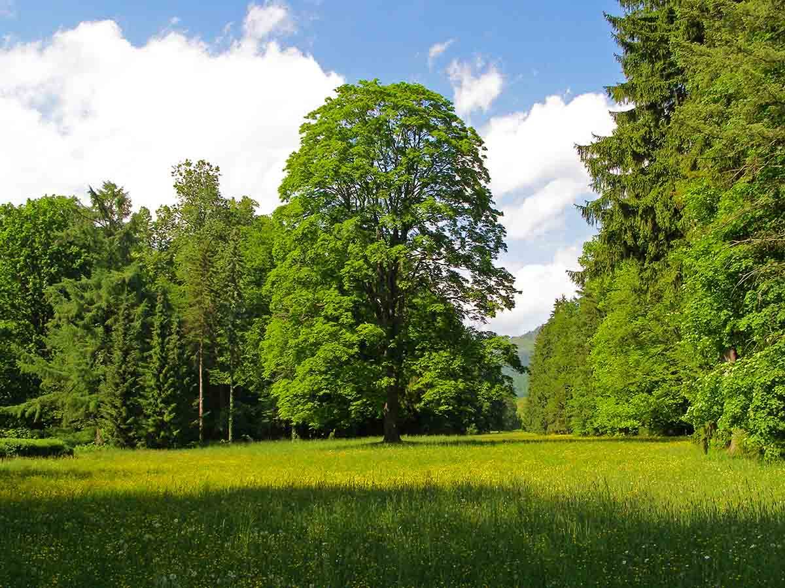
Photo © Steve

Slide 10
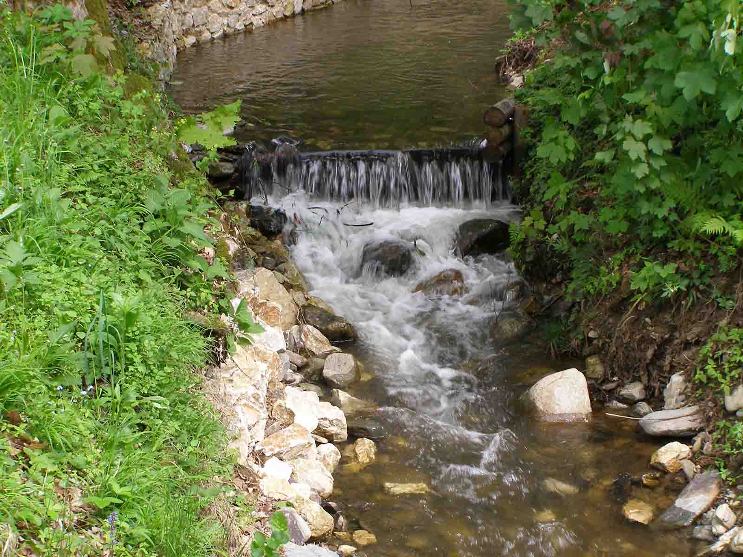
Photo © Steve

Slide 11
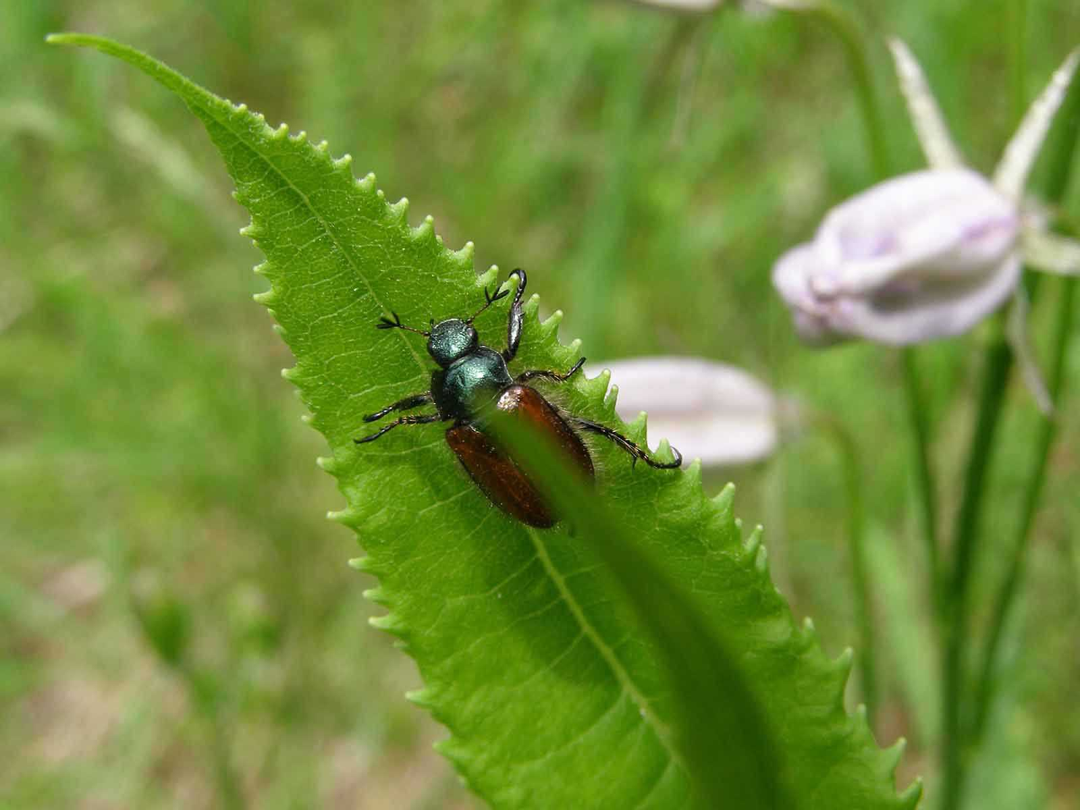
Photo © Steve

Slide 12
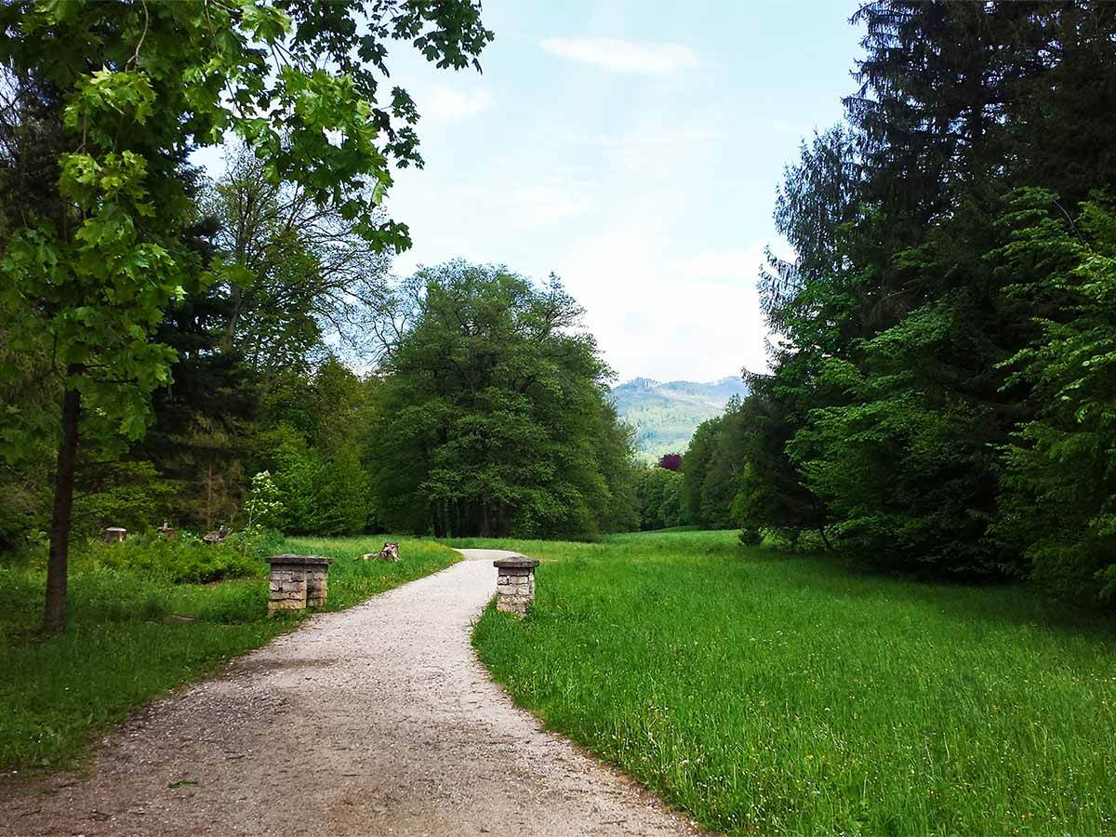
Photo © Steve

Slide 13
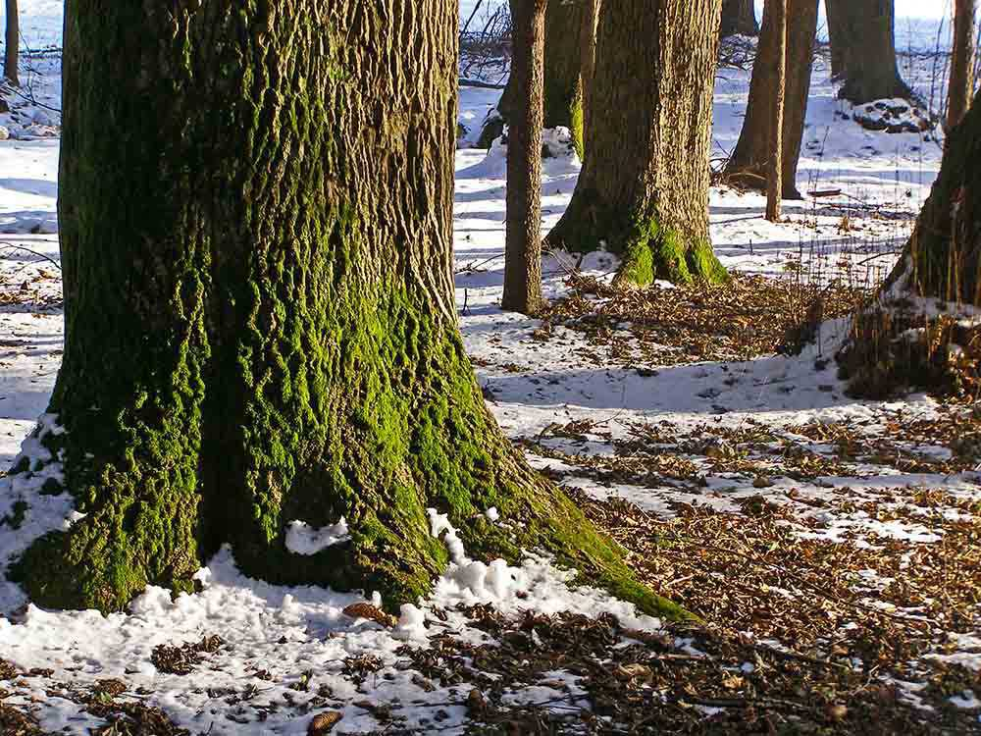
Photo © Steve

Slide 14
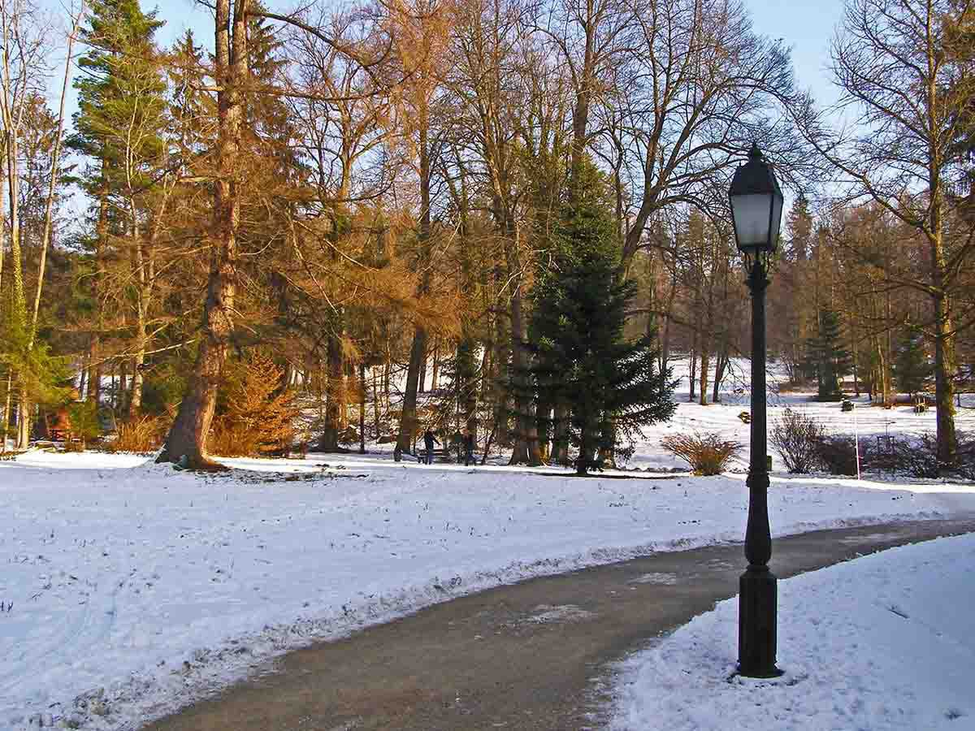
Photo © Steve

Slide 15
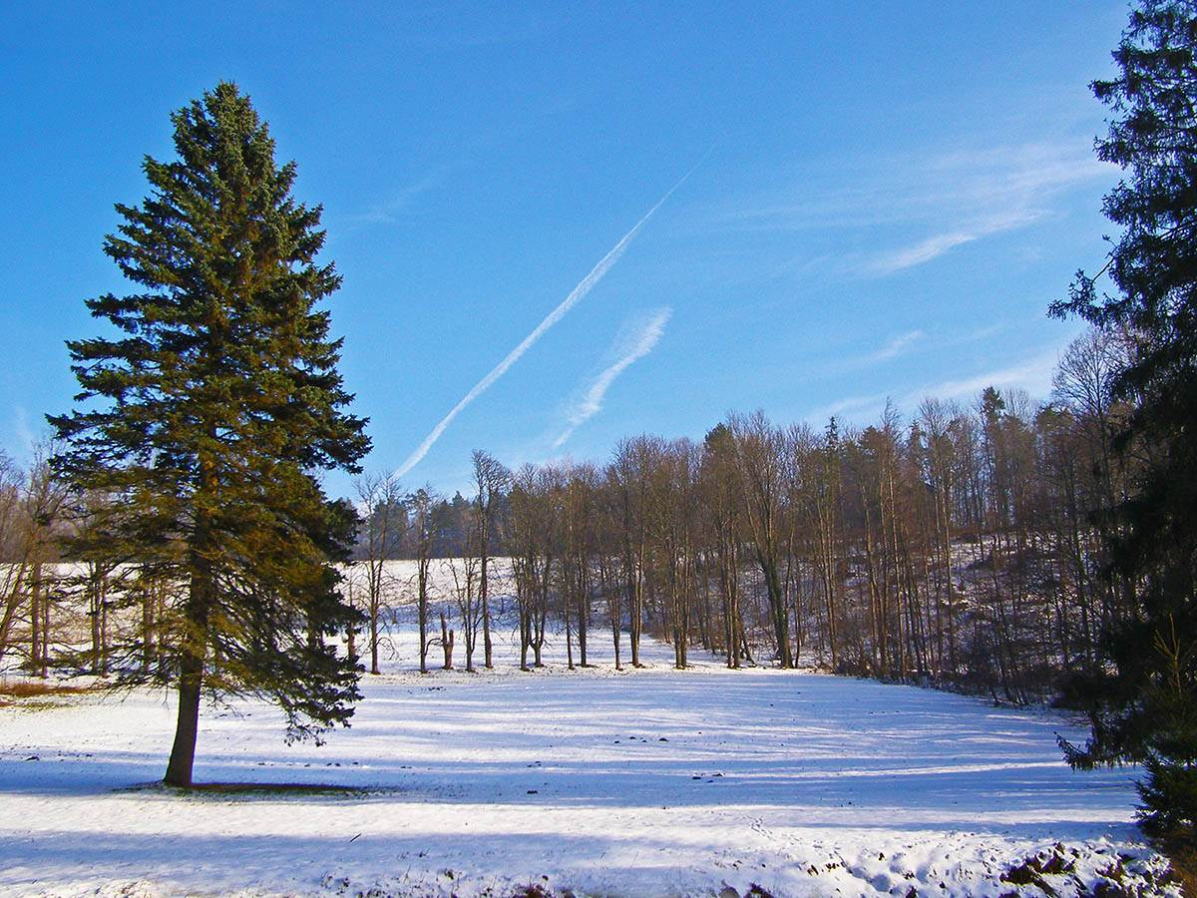
Photo © Steve

Slide 16
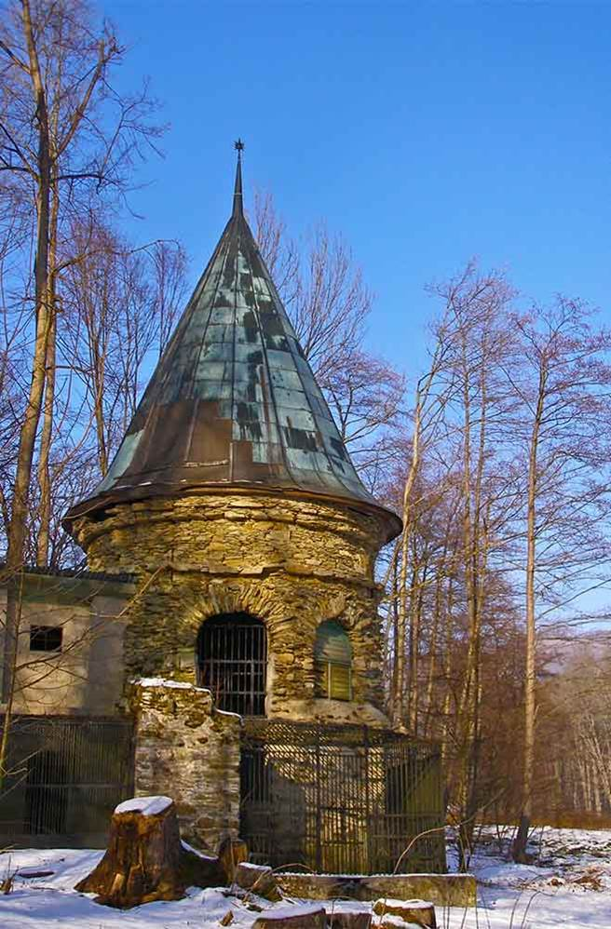
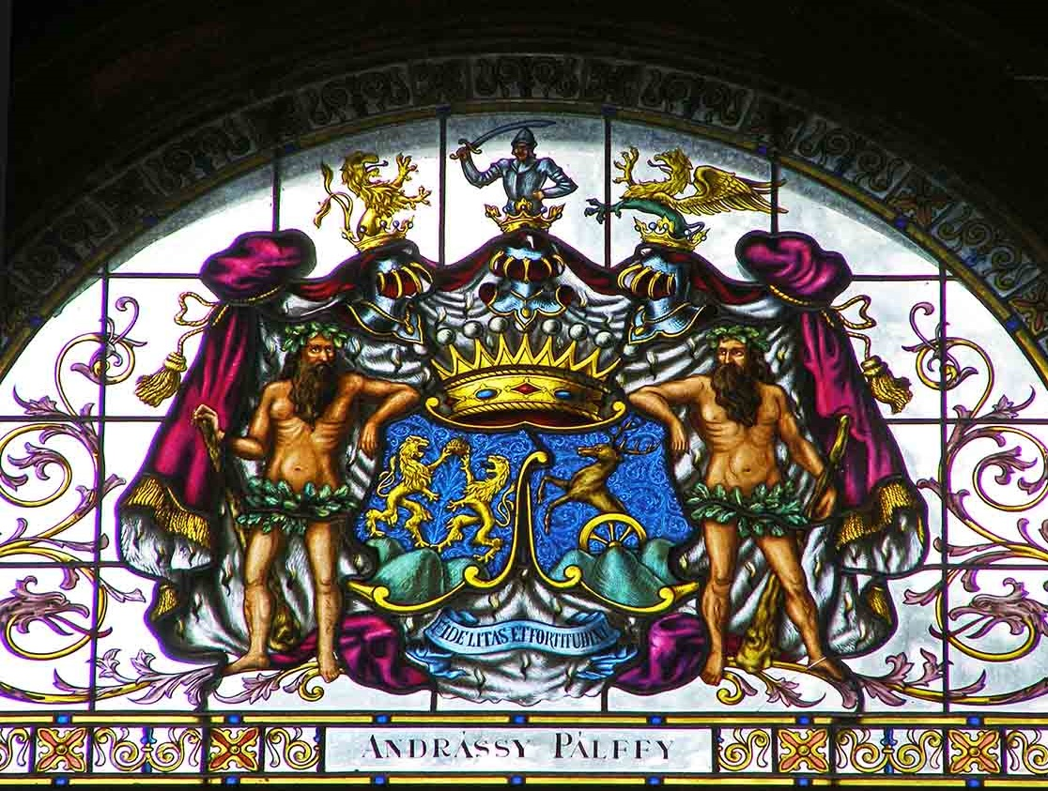
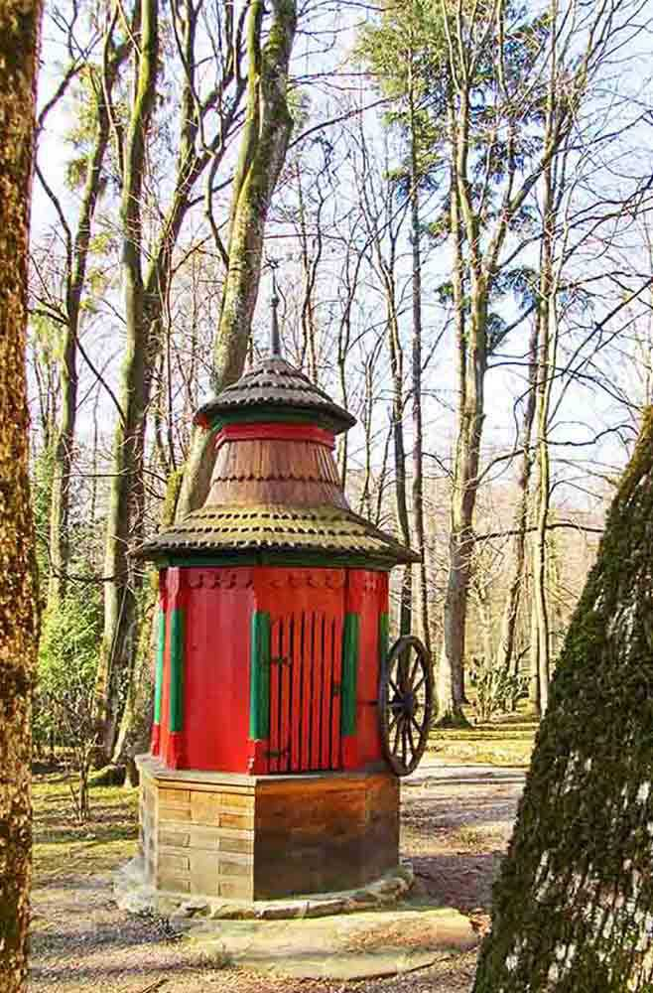
Photo © Steve
Photo © Steve
Photo © Steve

Slide 17
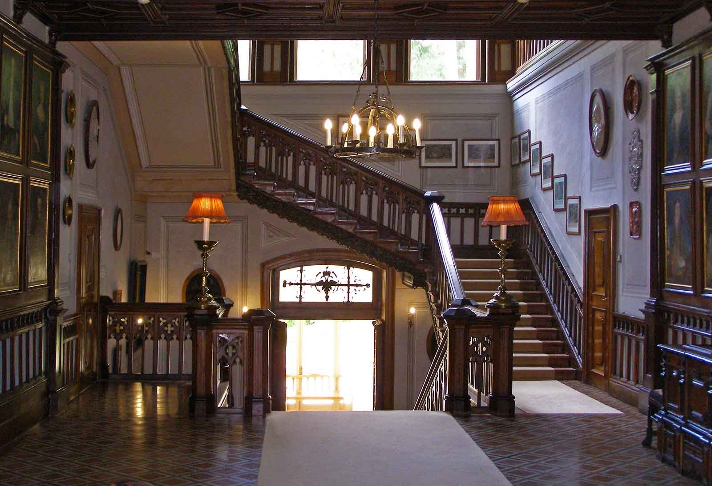
Photo © Steve

Slide 18
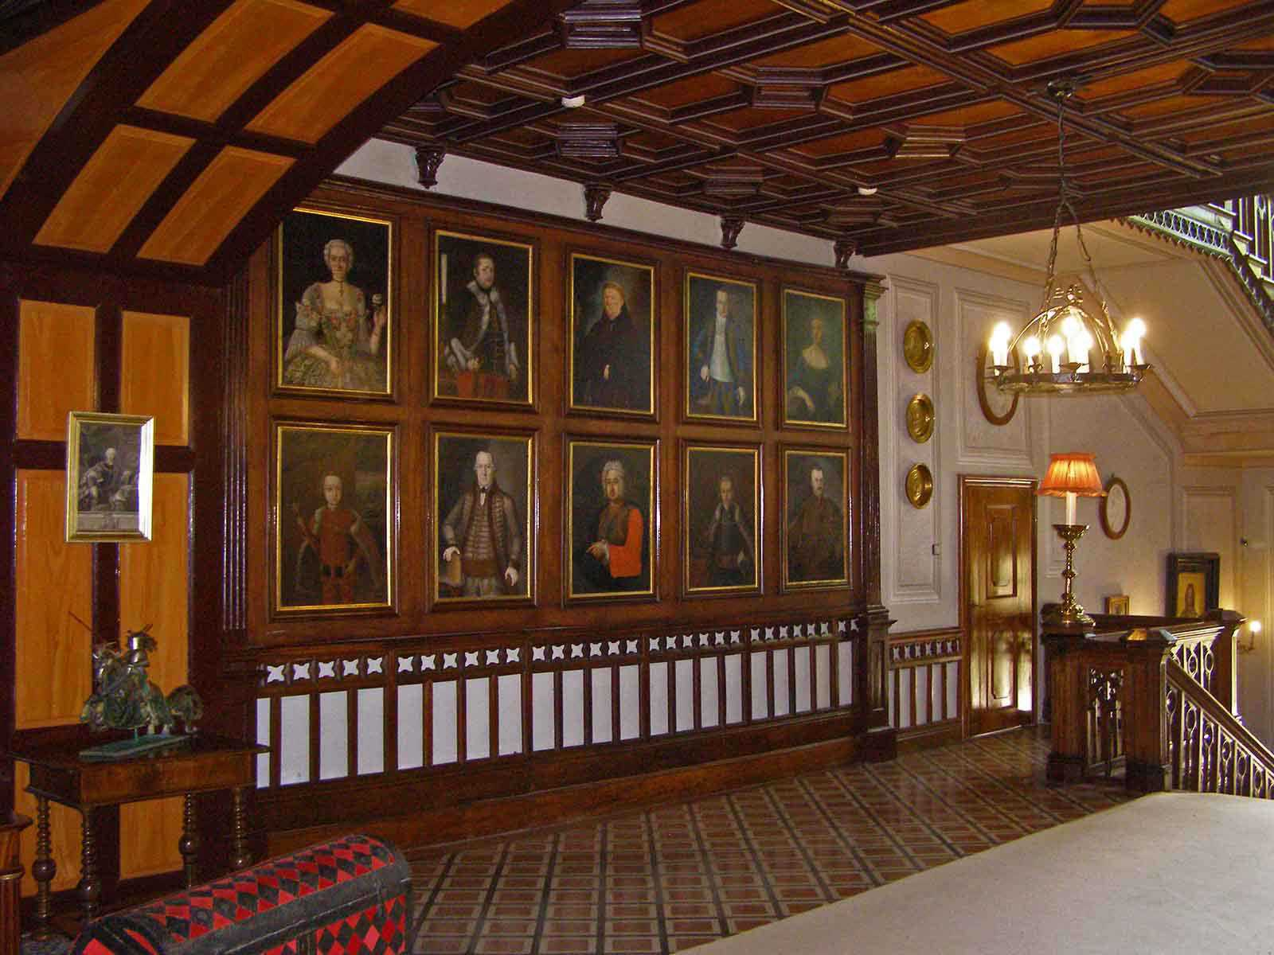
Photo © Steve

Slide 19
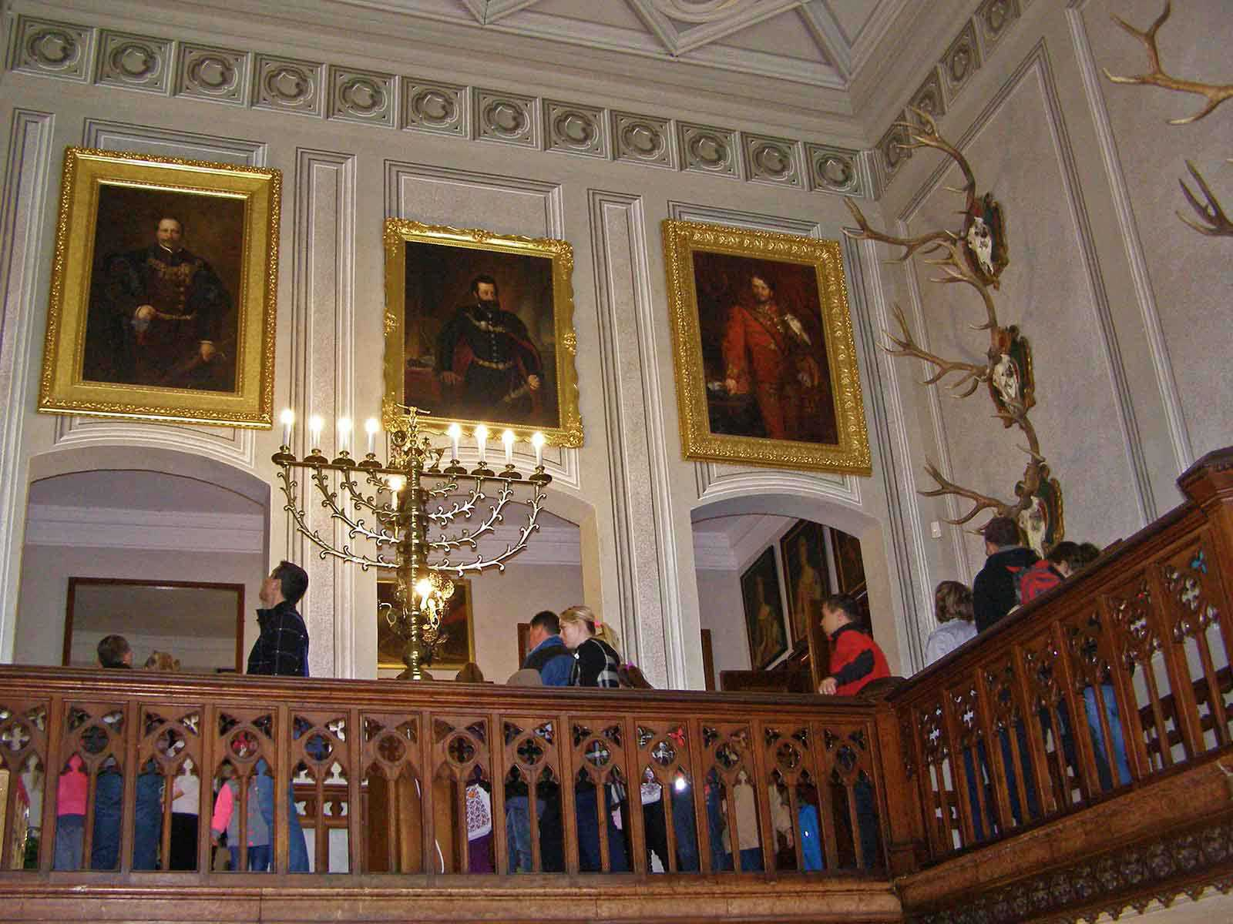
Photo © Steve

Slide 20
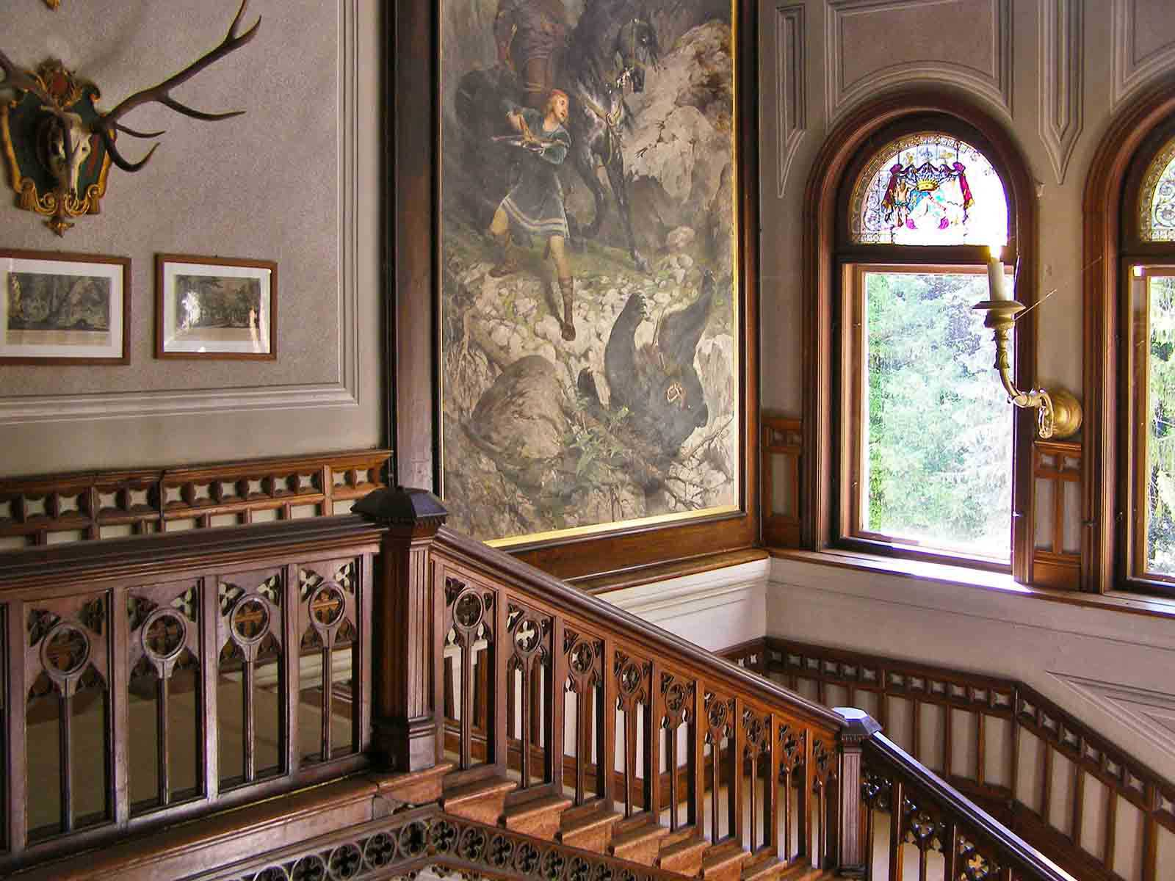
Photo © Steve

Slide 21
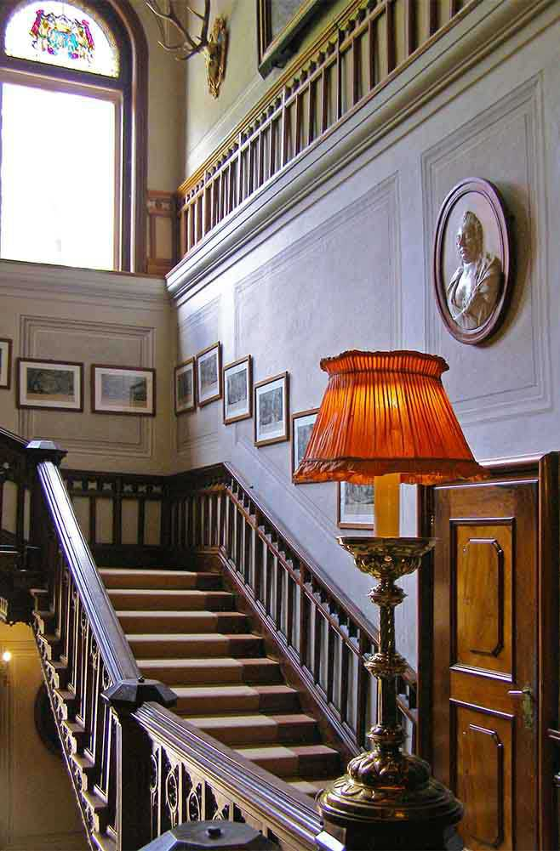
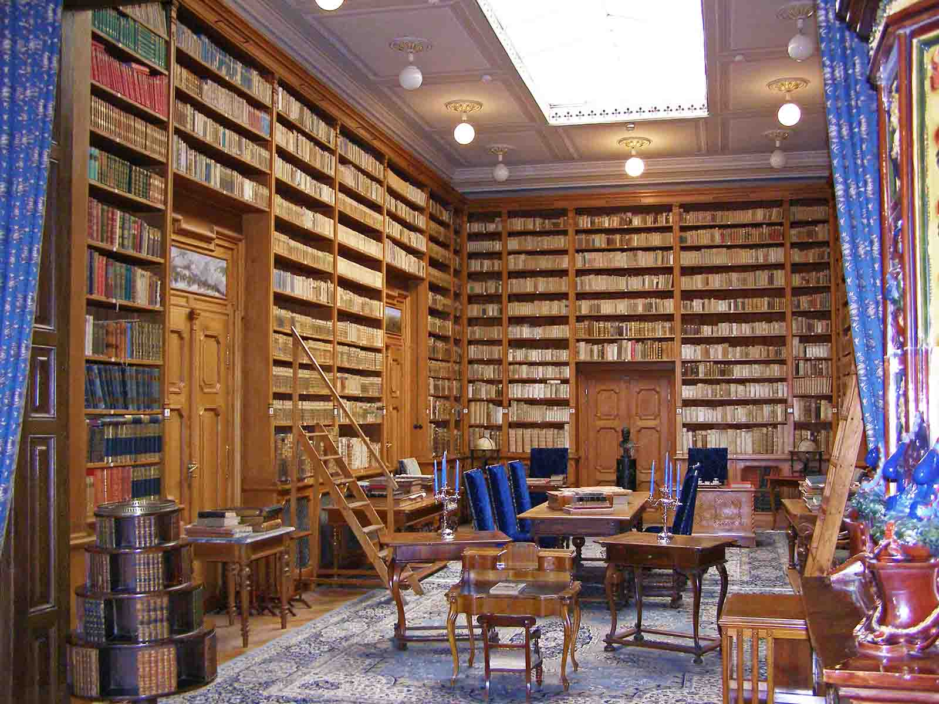
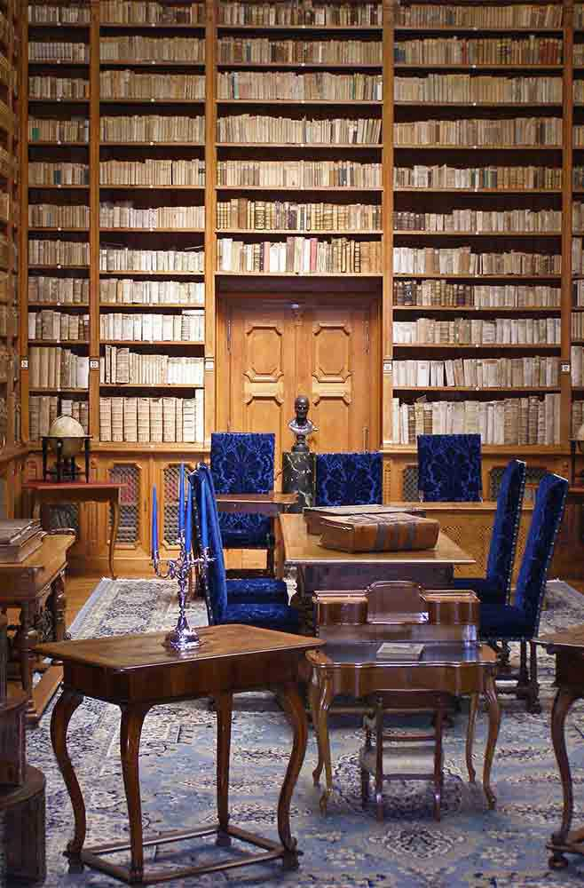
Photo © Steve
Photo © Steve
Photo © Steve

Slide 22
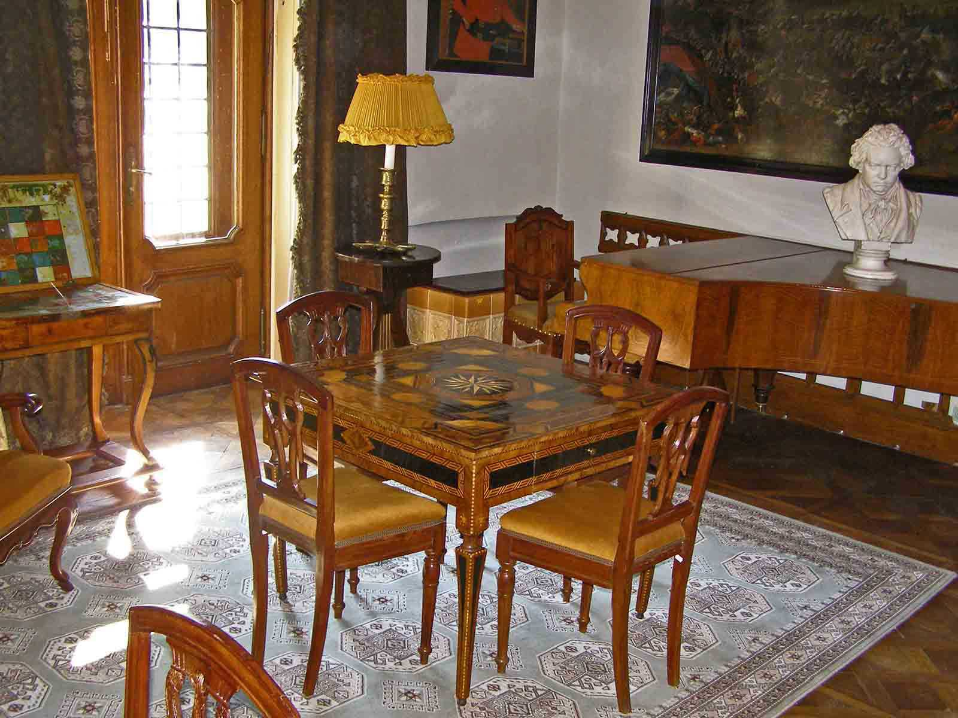
Photo © Steve

Slide 23
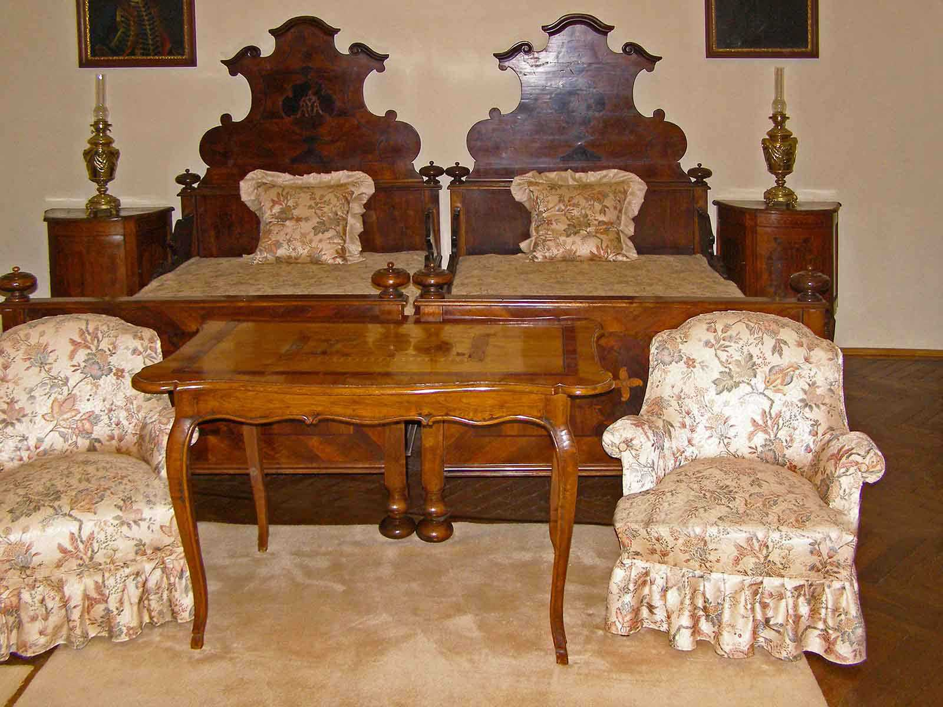
Photo © Steve

Slide 24
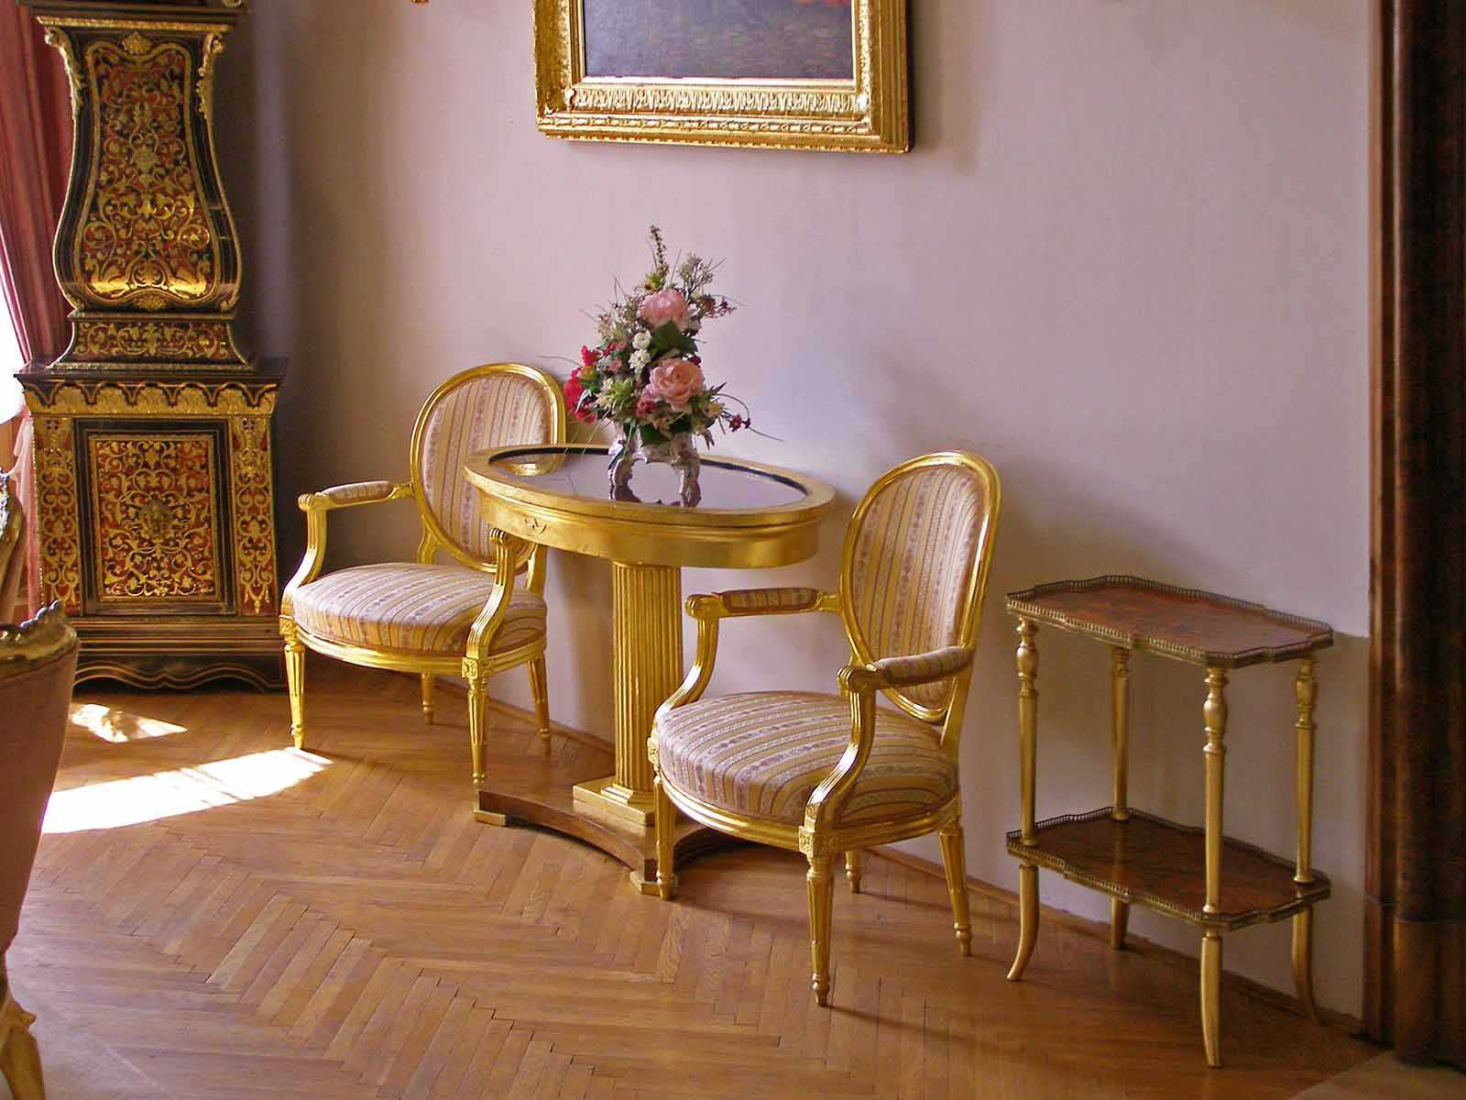
Photo © Steve

Slide 25
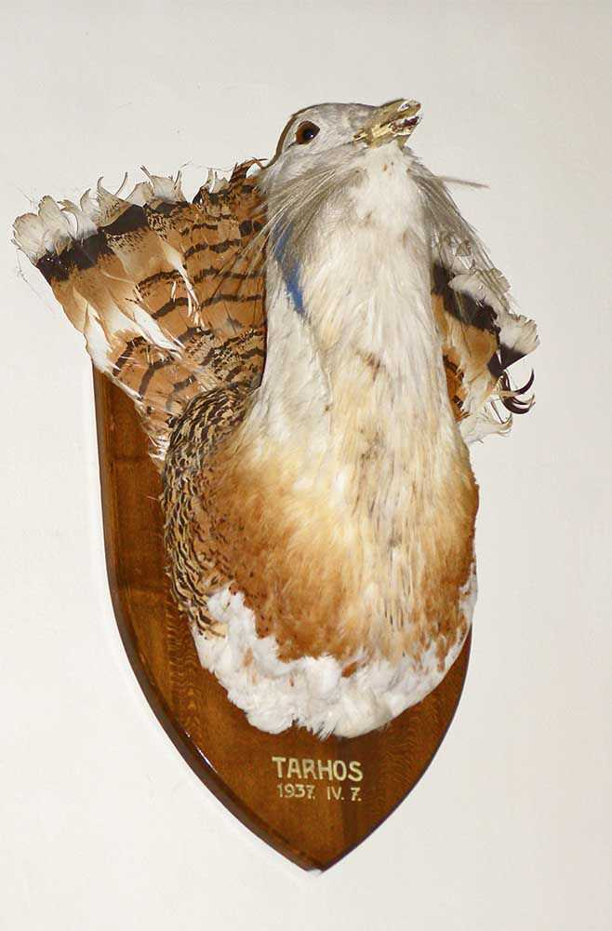
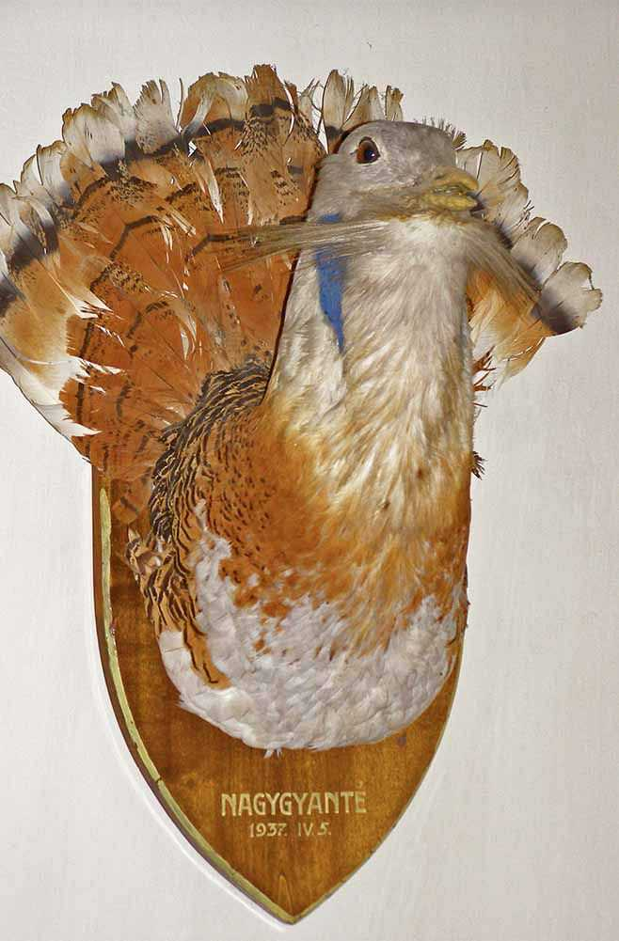
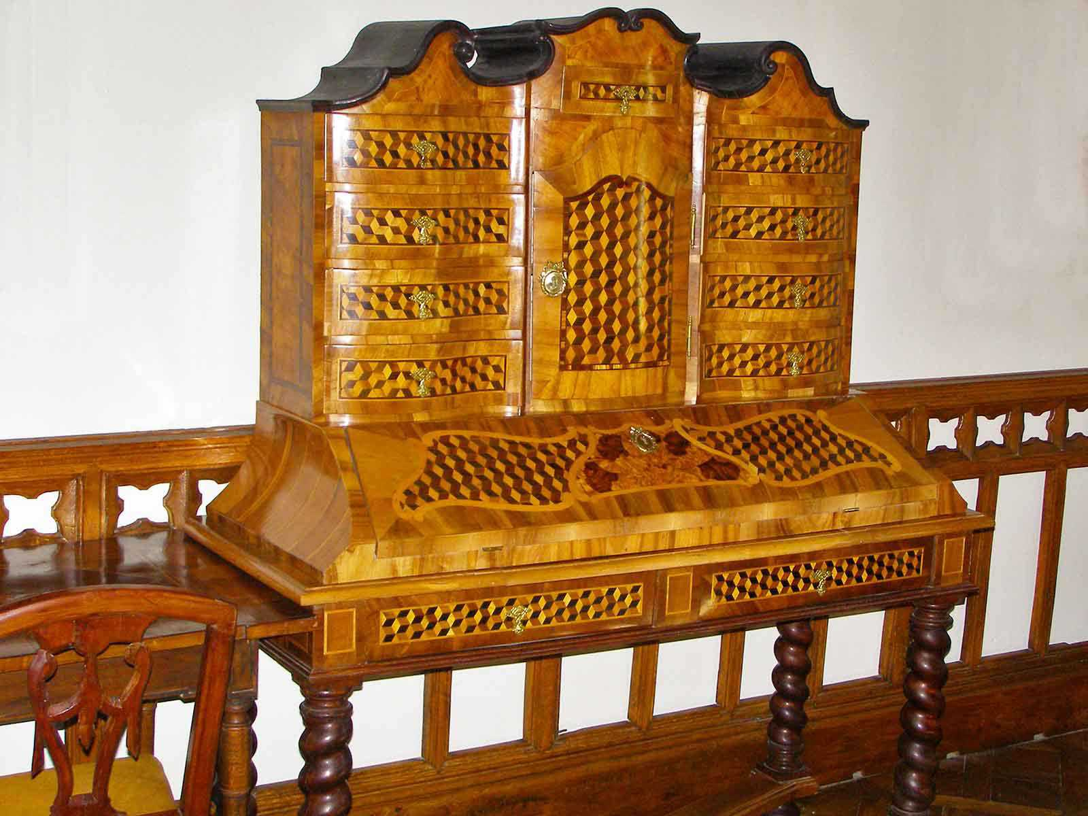
Photo © Steve
Photo © Steve
Photo © Steve

Slide 26
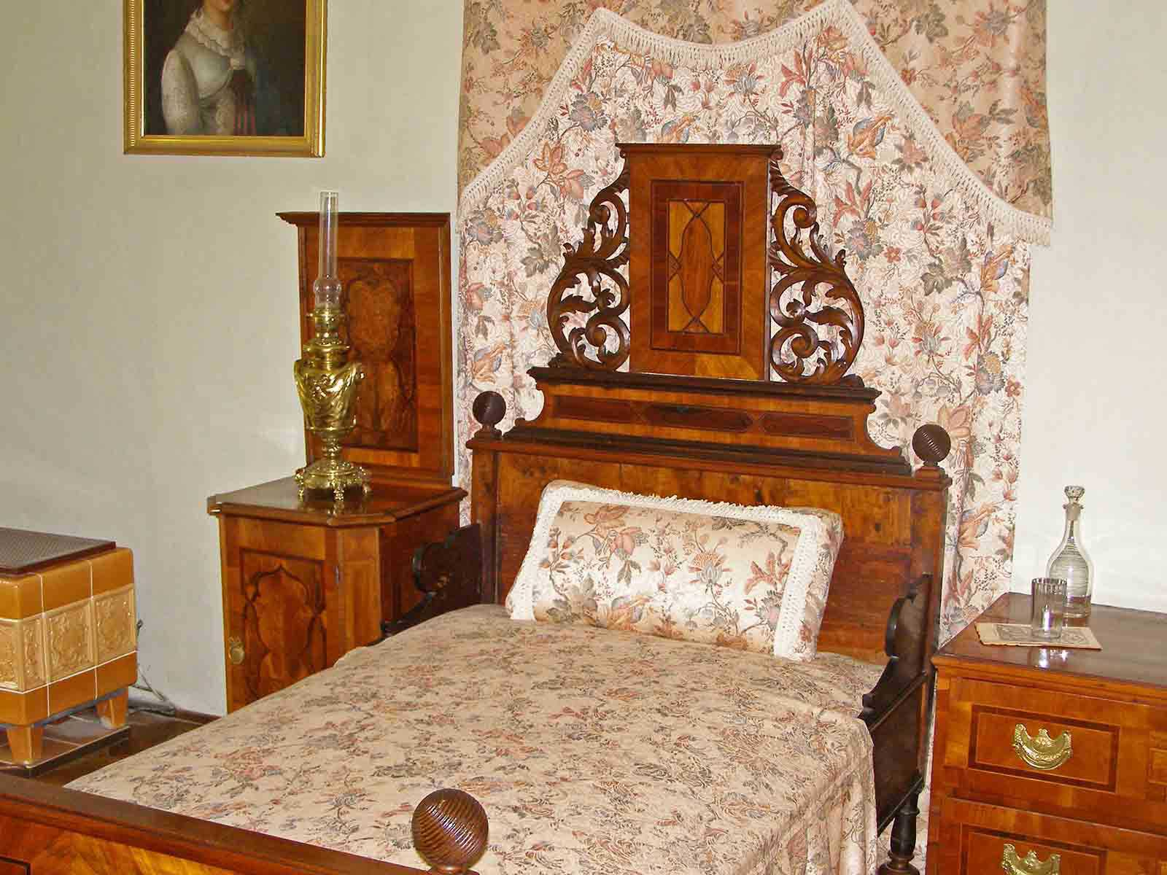
Photo © Steve

Slide 27
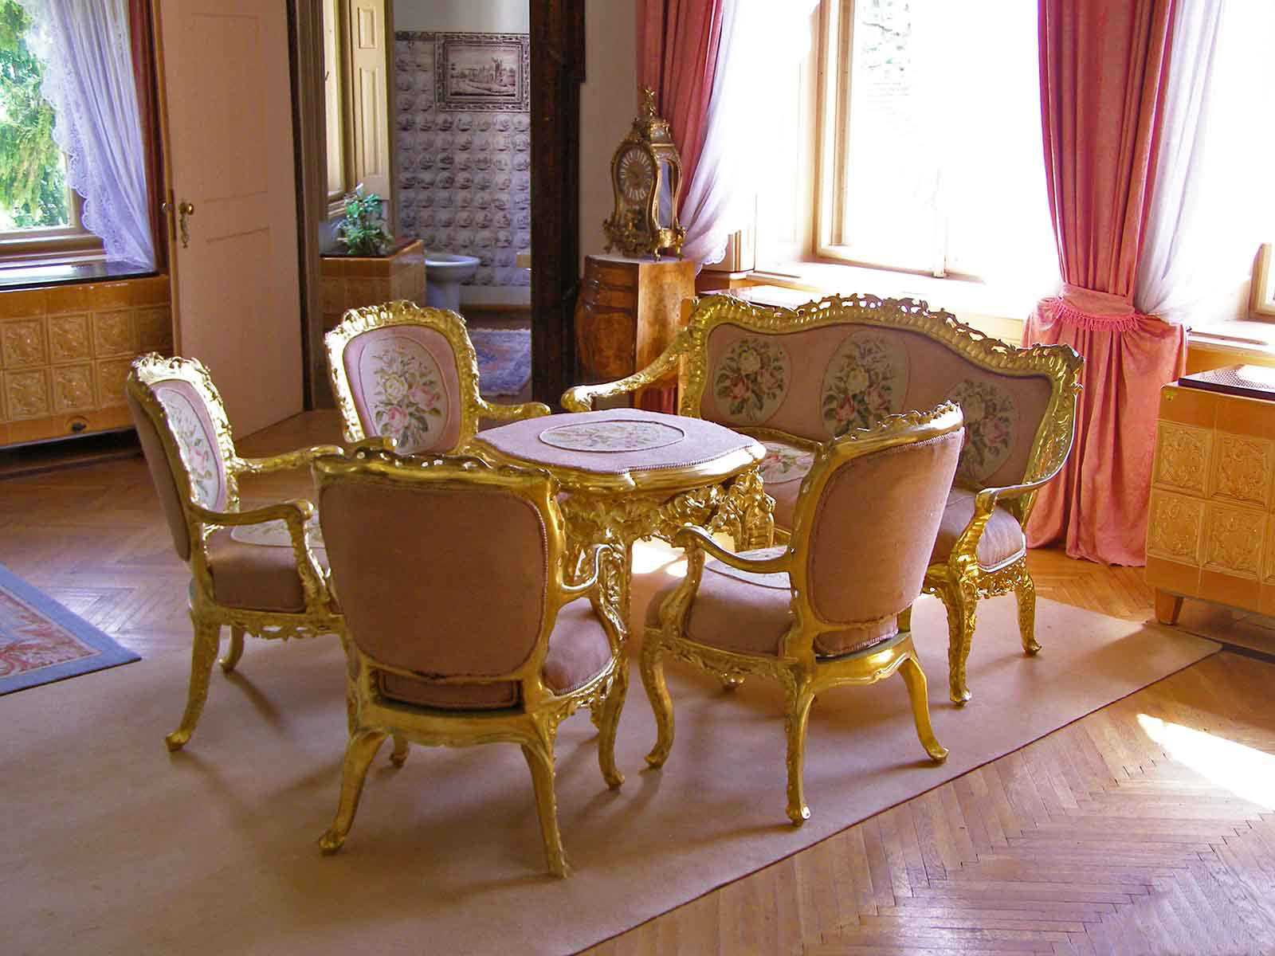
Photo © Steve

Slide 28
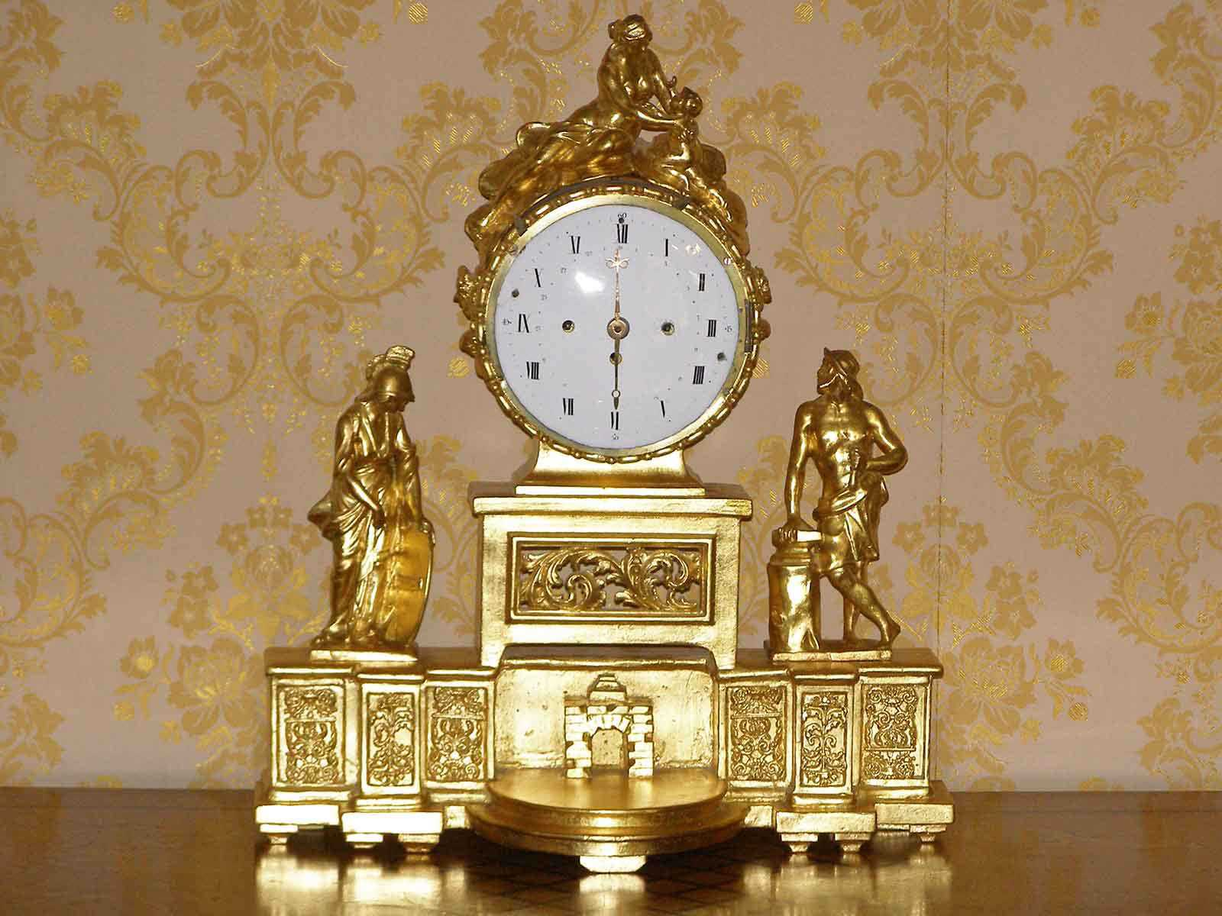
Photo © Steve

Slide 29
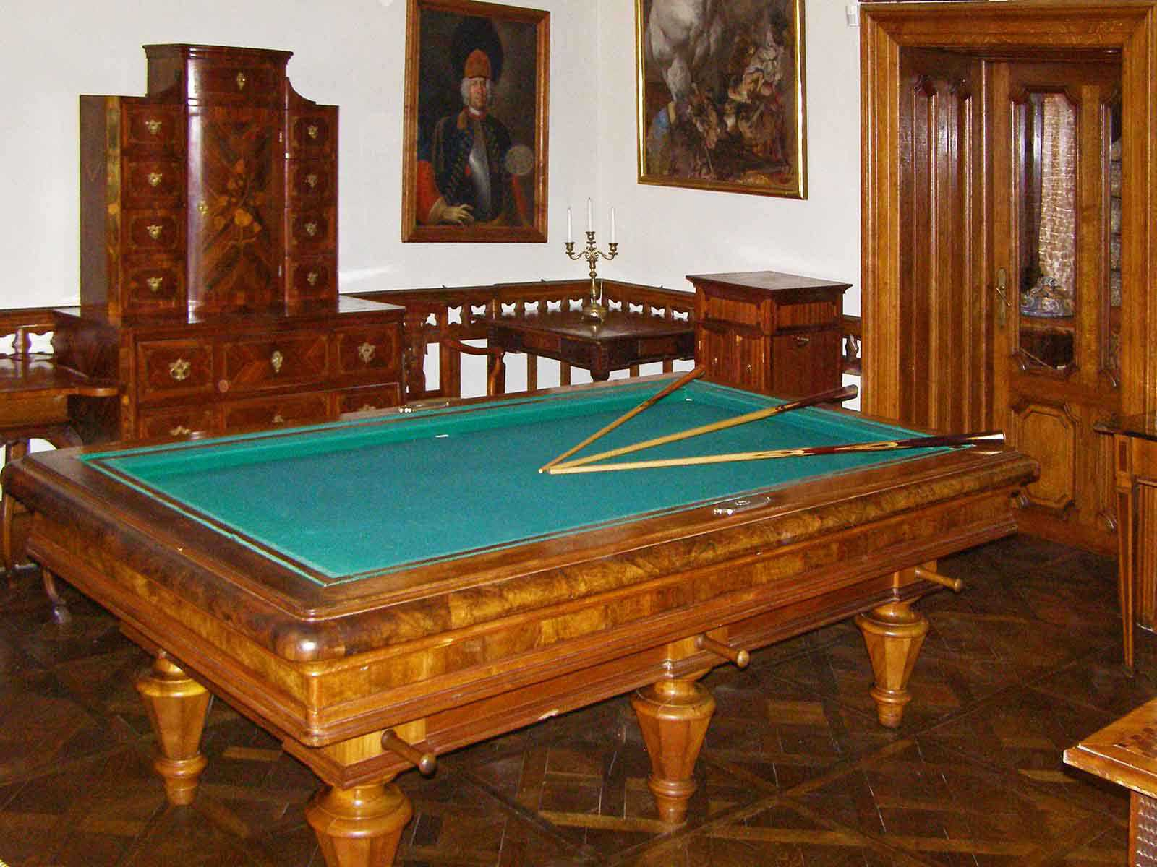
Photo © Steve

Slide 30
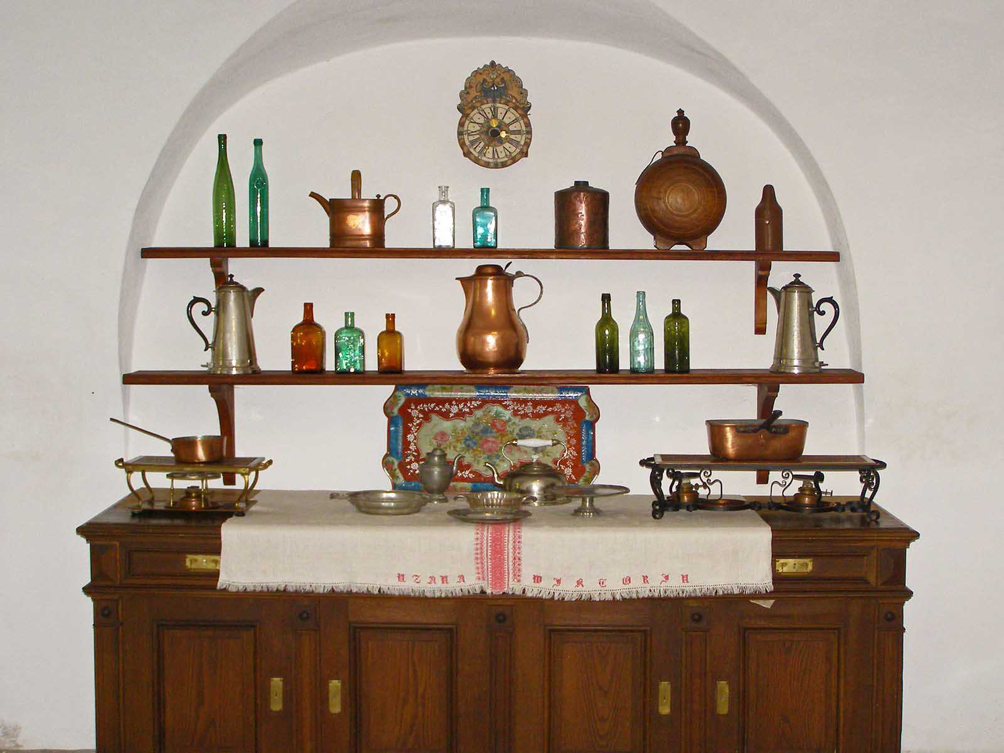
Photo © Steve

Slide 31
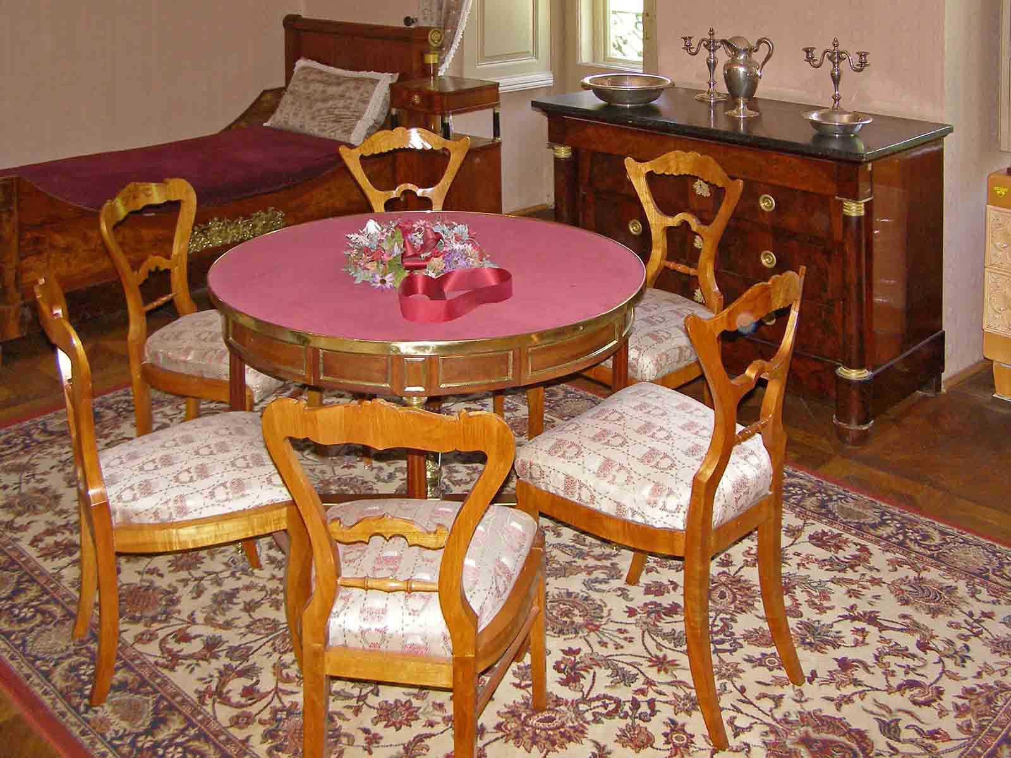
Photo © Steve

Slide 32
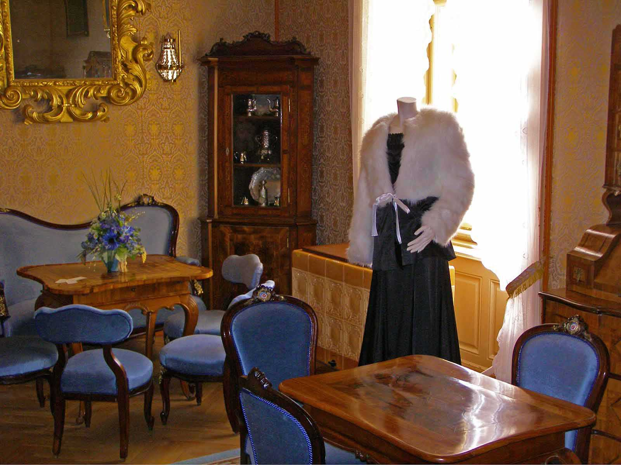
Photo © Steve

Slide 33
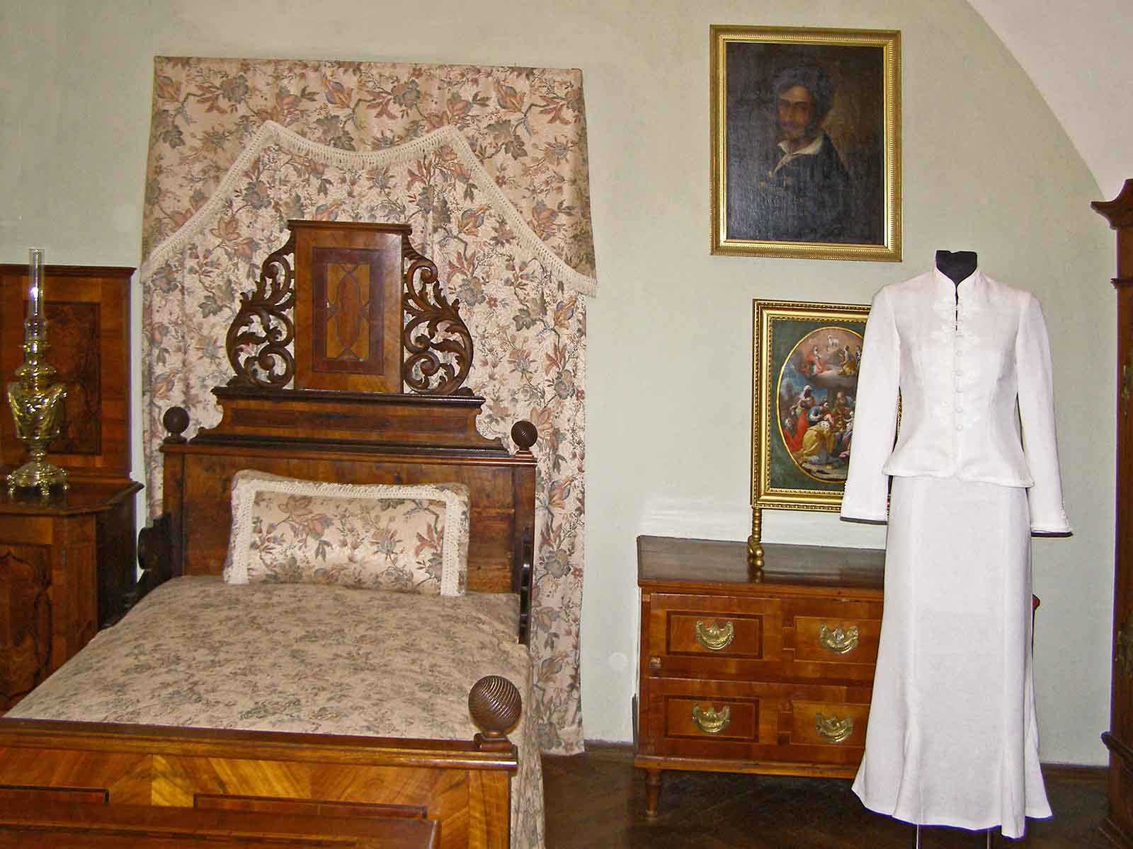
Photo © Steve

Slide 34
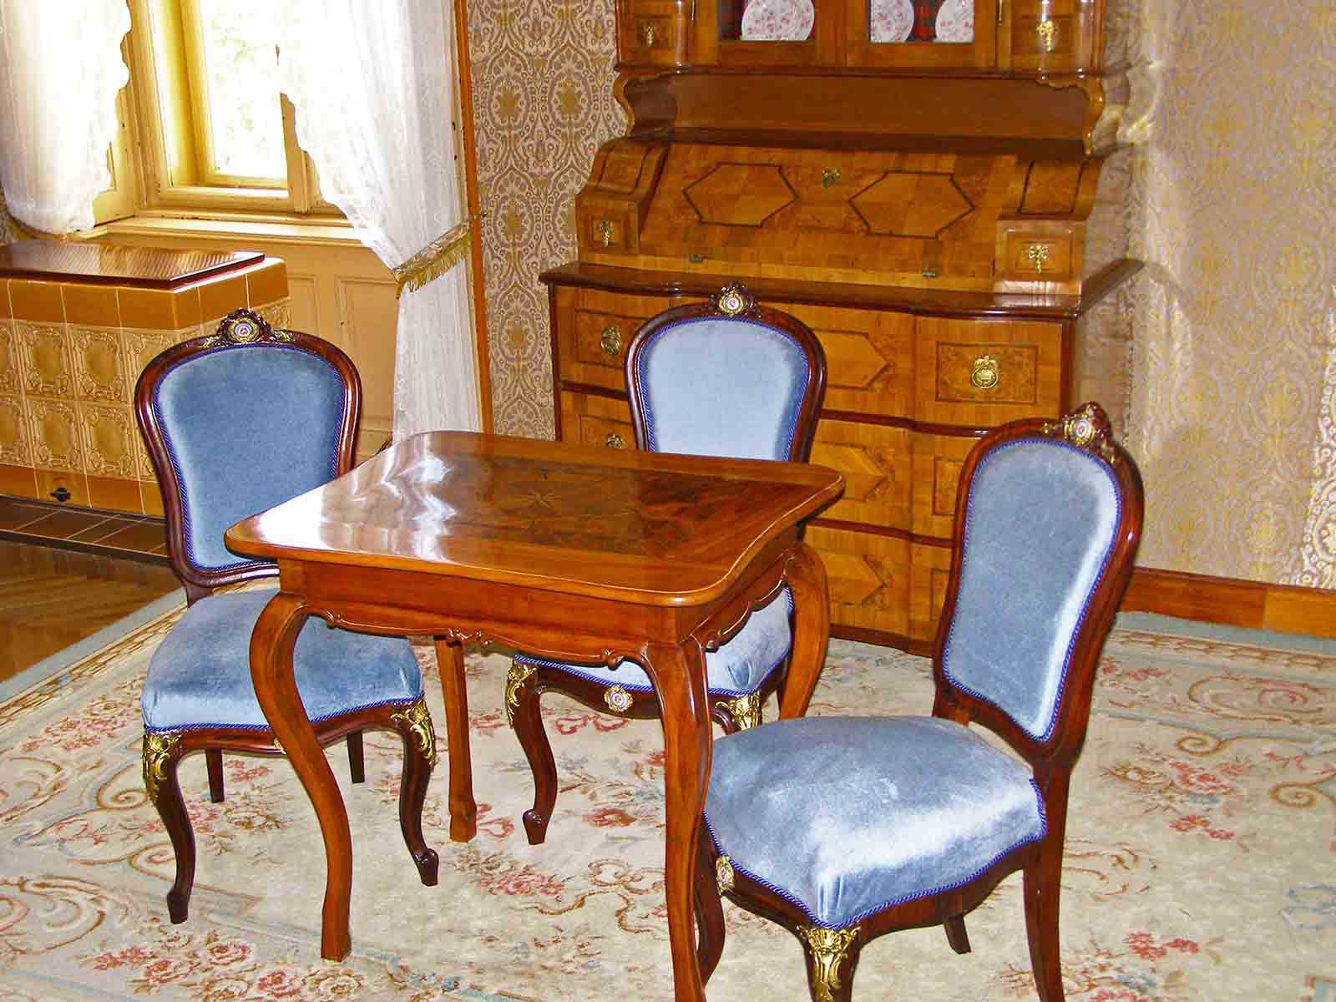
Photo © Steve

Slide 35
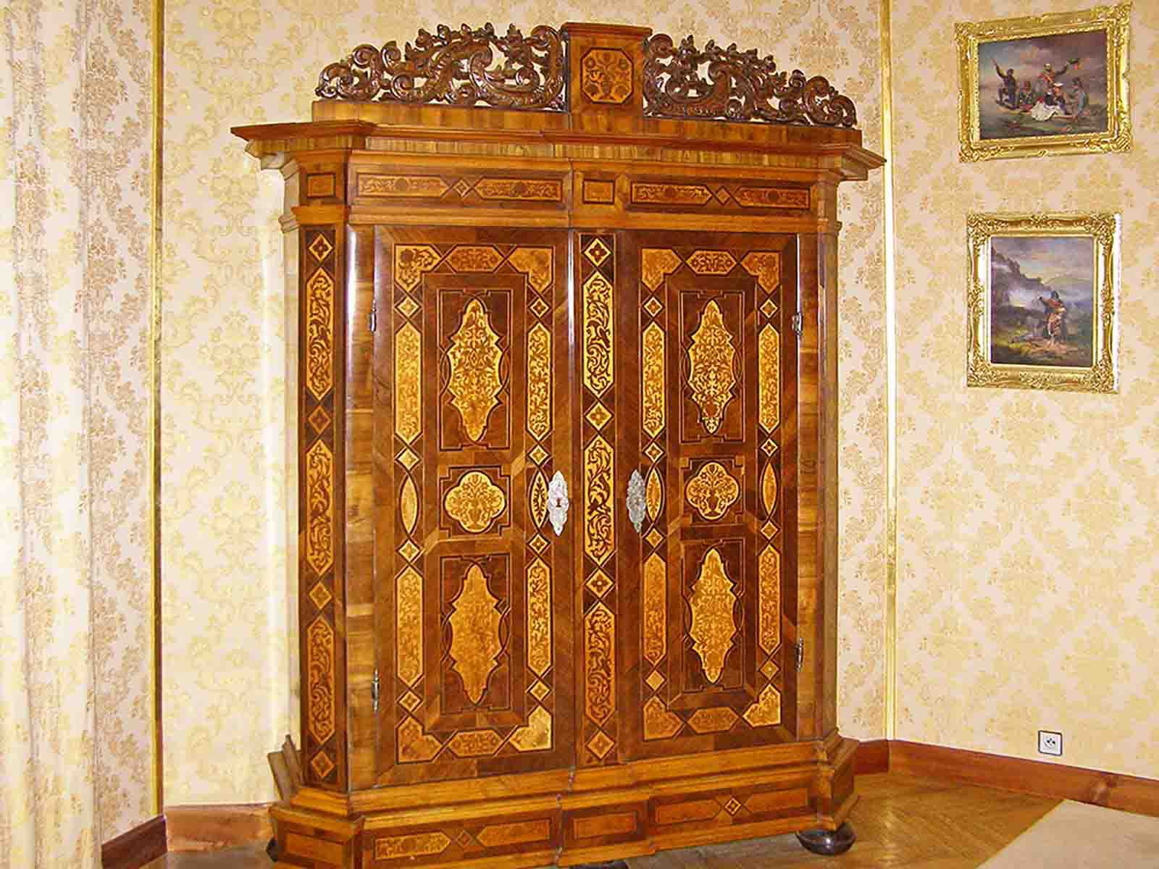
Photo © Steve

Slide 36
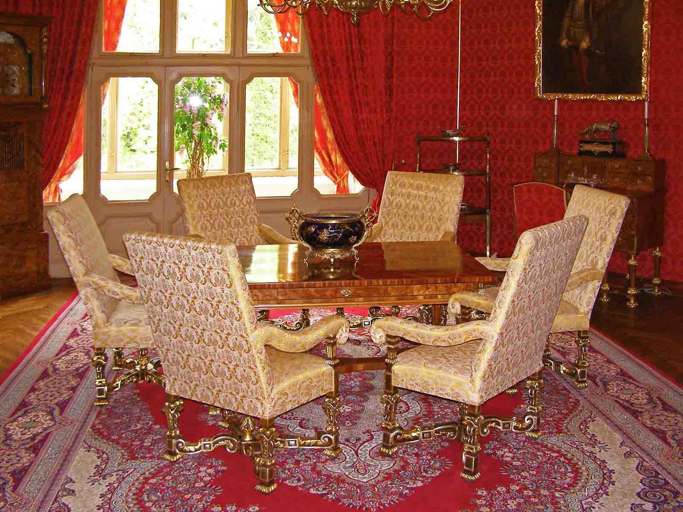
Photo © Steve

Slide 37



Non-commercial presentation.
Music : Alpe d'Huez Band - 'n Ouderwets dansje
Photos : Steve Rumpler
E-mail : pista2011@gmail.com
Arranged by : Steve Rumpler
Year : 2016 / 2020
Thank you for watching the presentation.

Slide 38







¿Te ha gustado?
Puedes ver más entrando
Aquí
Además puedes recibir powerpoints en tu correo electrónico suscribiéndote aquí:

